Slide 1
Typescript
Docente: – Fabio Di Gloria SLIDE 4

Slide 2
Funzionalità di typescript

Slide 3
Typescript
Setting TS
Watch mode
Compiling multiple files
Da terminal è possibile utilizzare il tsc—w (watch mode) per aggiornare da terminal il ts e la copia del file Js ogni modifica eseguita, ci farà risparmiare tempo in fase di esecuzione.
Possiamo utilizzare il compiling multiple files per eseguire da terminal un'unica volta tutti i nostri files ts all'interno del progetto.
Module
Il module permette di esportare e di importare una classe o funzione all interno di un altro file .ts
Including e excluding files
All' interno del tsconfig.json è possibile specificare attraverso la chiave include ed exclude i files ts del progetto.

Slide 4
Typescript
Custom type
Custom Type
Attraverso il custom type è possibile referenziare più tipi primitivi anche union ad un tipo unico custom ed essere utilizzato su proprietà o altre specifiche come nell'esempio.
^{Esempio:}
type Combinable = number|string
type ConversionDescriptor = boolean|string
^{function combine(}
^{input1: Combinable,}
^{input2: Combinable,} resultConversion: ConversionDescriptor) {
^{let result;}
if (typeof input1 === 'number' && typeof input2 === 'number' || resultConversion === 'as-number') {
^{result = +input1 + +input2;}
^{} else {}
result = input1.toString() + input2.toString();
^{} return result;}

Slide 5
Typescript
Assertion Type
Assertion Type
L'asserzione del tipo consente di impostare il tipo di un valore e di dire al compilatore di non inferirlo. Questo è quando tu, come programmatore, potresti avere una migliore comprensione del tipo di una variabile rispetto a ciò che TypeScript può dedurre da solo.
let code: any = 123;
let employeeCode = <number> code;
console.log(typeof(employeeCode));

Slide 6
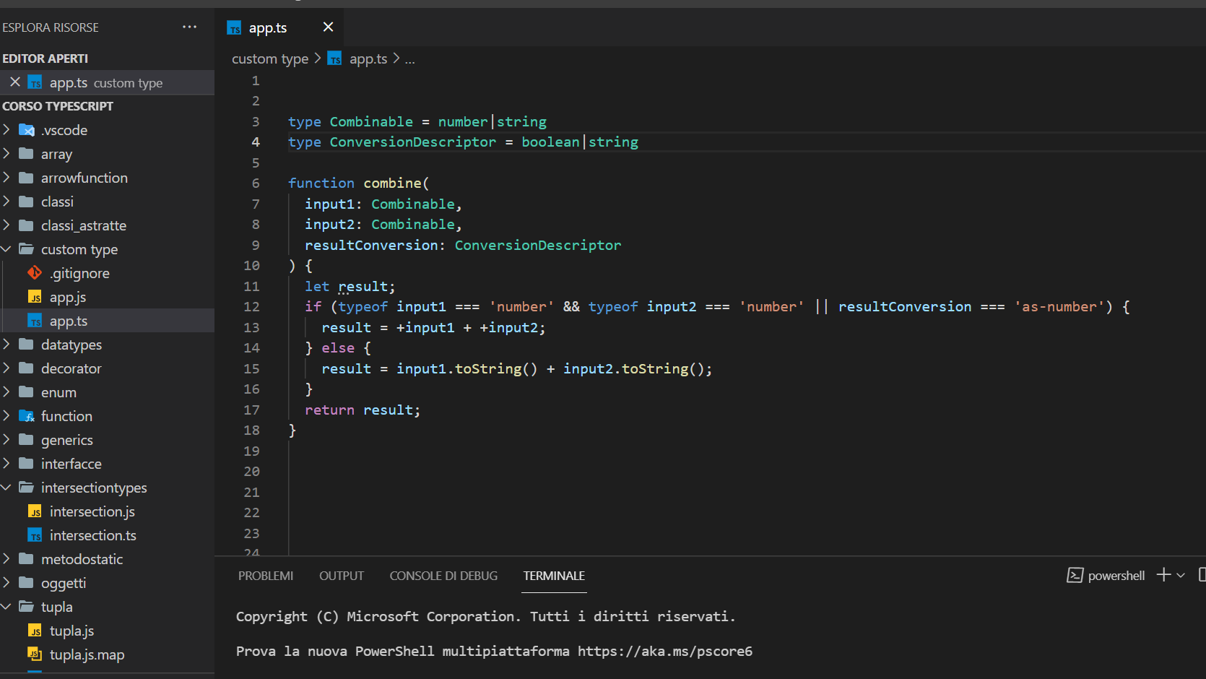
Typescript
Custom type

Slide 7

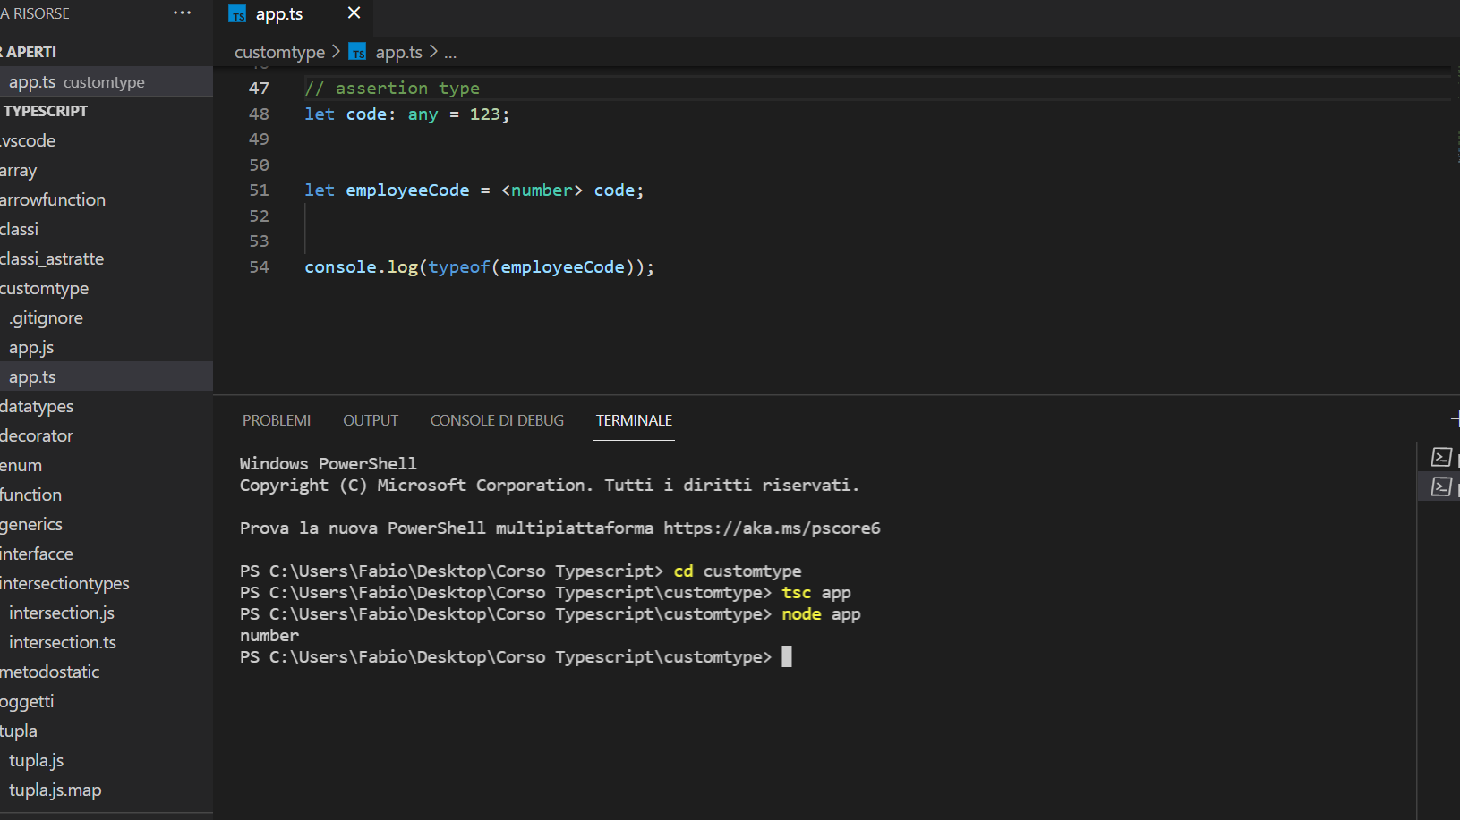
Typescript
Assertion type
epicodeschool

Slide 8
Introduzione ad ecmascript 6

Slide 9
Typescript
Ecmascript 6 parte 1
Così come in Javascript anche Typescript adotte le nuove funzionalità introdotte da Ecmascript 6, alcune le abbiamo già viste all'inizio del corso con let e const. ^{Altre funzionalità:} ^{template literal}
^{array filter-map-find}
Esempio:
Template literal
let nome:string= ‘fabio’
let cognome:string = ‘di gloria’
console.log(` ${nome} ${cognome}`)
Array map
Nel seguente esempio avremo un arrow function che dividerà per due ogni elemento dell’array caratterizzato dal metodo map:
let arr:number[] =[10,20,30];
let map:number[] = arr.map(result=>result/2); console.log(map)

Slide 10
Typescript
Ecmascript 6 parte 1
^{Altre funzionalità:}
^{array filter-map-find}
Array filter
Array find
Nel seguente esempio avremo una function che restituirà tutti gli elementi dell’array maggiori di 6 utilizzando il metodo filter.
let arr:number []
arr= [6,8,11,15]
let filter:number[] = arr.filter(function(number) {
return number > 7;
});
Nel seguente esempio avremo una function che restituirà il primo elemento dell’array maggiore di 215 utilizzando il metodo find.
function finder(element) {
return element > 215;
}
let finds= [120, 500, 800, 130, 440].find(finder);
console.log(finds)

Slide 11
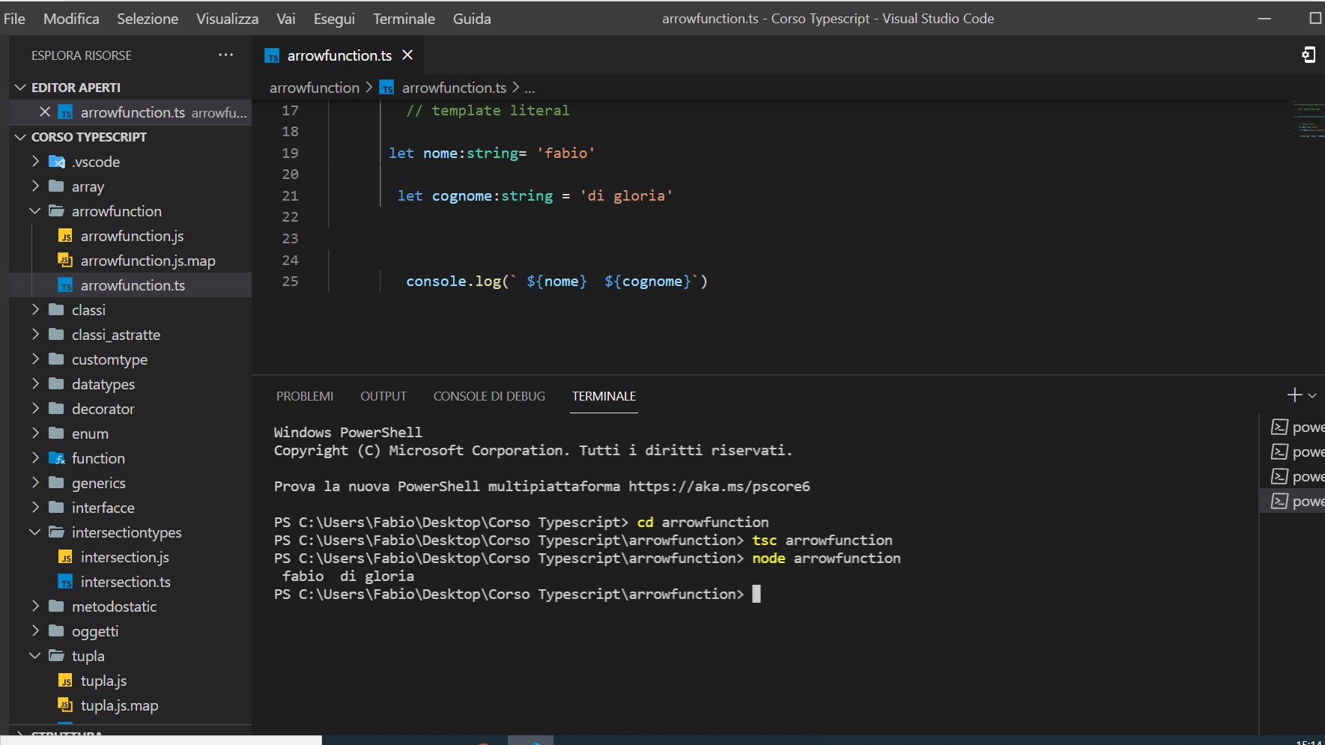
Typescript
Ecmascript

Slide 12
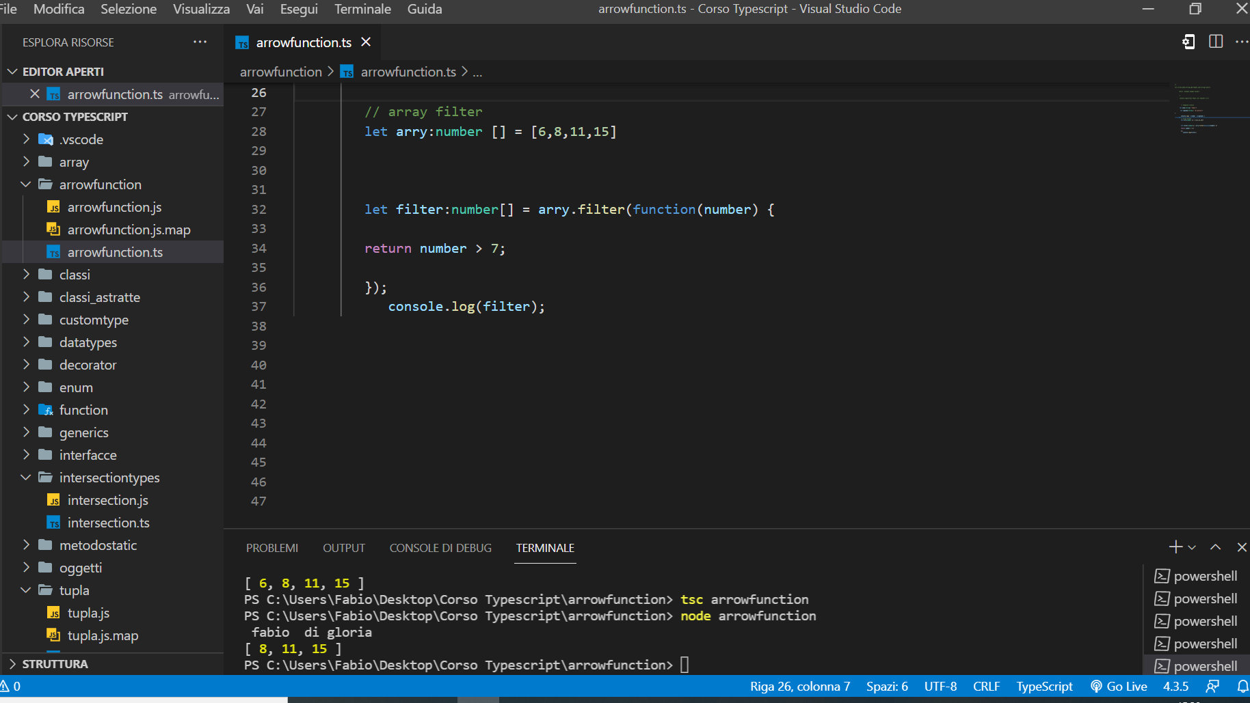
Typescript
Ecmascript

Slide 13
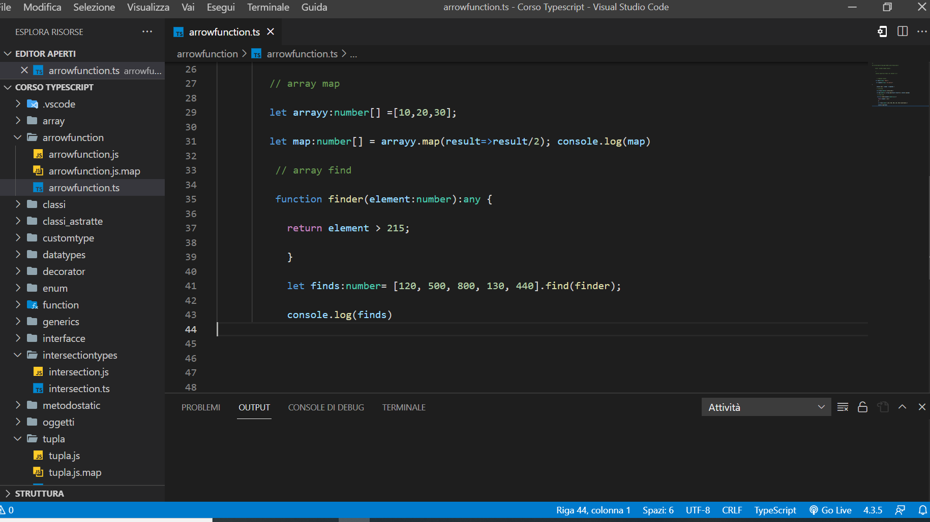
Typescript
Ecmascript

Slide 14
Typescript
Ecmascript 6 parte 2
. ^{Altre funzionalità:} ^{array destructuring}
^{object destructuring}
Esempio:
Array destructuring
Object destructuring
let oggetto = {nome:'marco',nazione:'italia'};
let {nome,nazione} = oggetto
console.log(`${nome} ${nazione}`)
La destrutturazione si può applicare a strutture di dati oppure oggetti, consente di prelevare informazioni singole.
let nome:string,nazione:string;
[nome,nazione] = [‘marco’,’italia’];
console.log(`${nome} ${nazione}`)

Slide 15
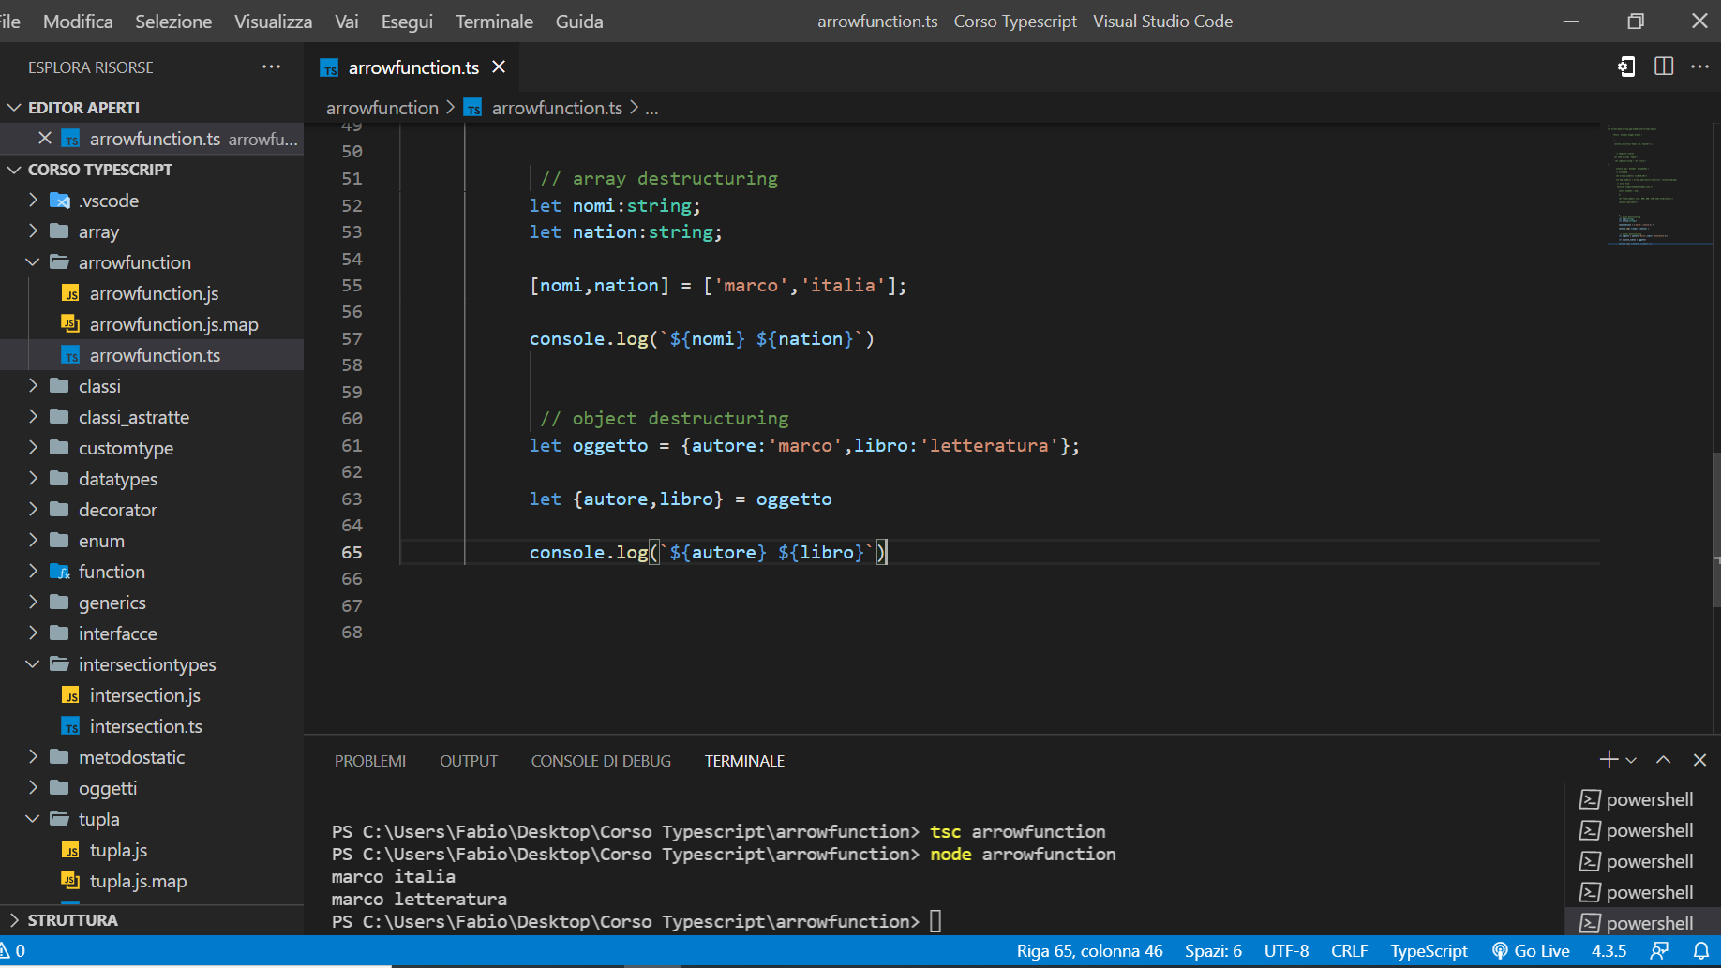
Typescript
Ecmascript

Slide 16
Concetti di ecmascript 6-
Intersection type e function overload-
Decoratori
epicodeschool

Slide 17
Typescript
Ecmascript 6 parte 3
. ^{Altre funzionalità:} ^{arrow function}
^{spread e rest operator}
Esempio:
Array function
Spread operator
Un arrow function è sempre una funzione come quelle viste nei moduli precedenti ma con meno codice da dover scrivere, quindi utilizzando una sintassi più rapida.
let arrow=(nome:string)=>{
return nome;
}
console.log(arrow('fabio'));
Lo spread operator consente un iterabile come un'espressione di un array o una stringa da espandere in punti in cui sono previsti zero o più argomenti (per chiamate di funzione) o elementi (per letterali di array) o un'espressione di oggetto da espandere in posizioni dove zero o più sono previste coppie di valori (per valori letterali oggetto).
let arr:number[] = [1,2,3]
let arrs:number[]= [4,5,6]
let spread:number[] = […arr...arrs]
console.log(spread)

Slide 18
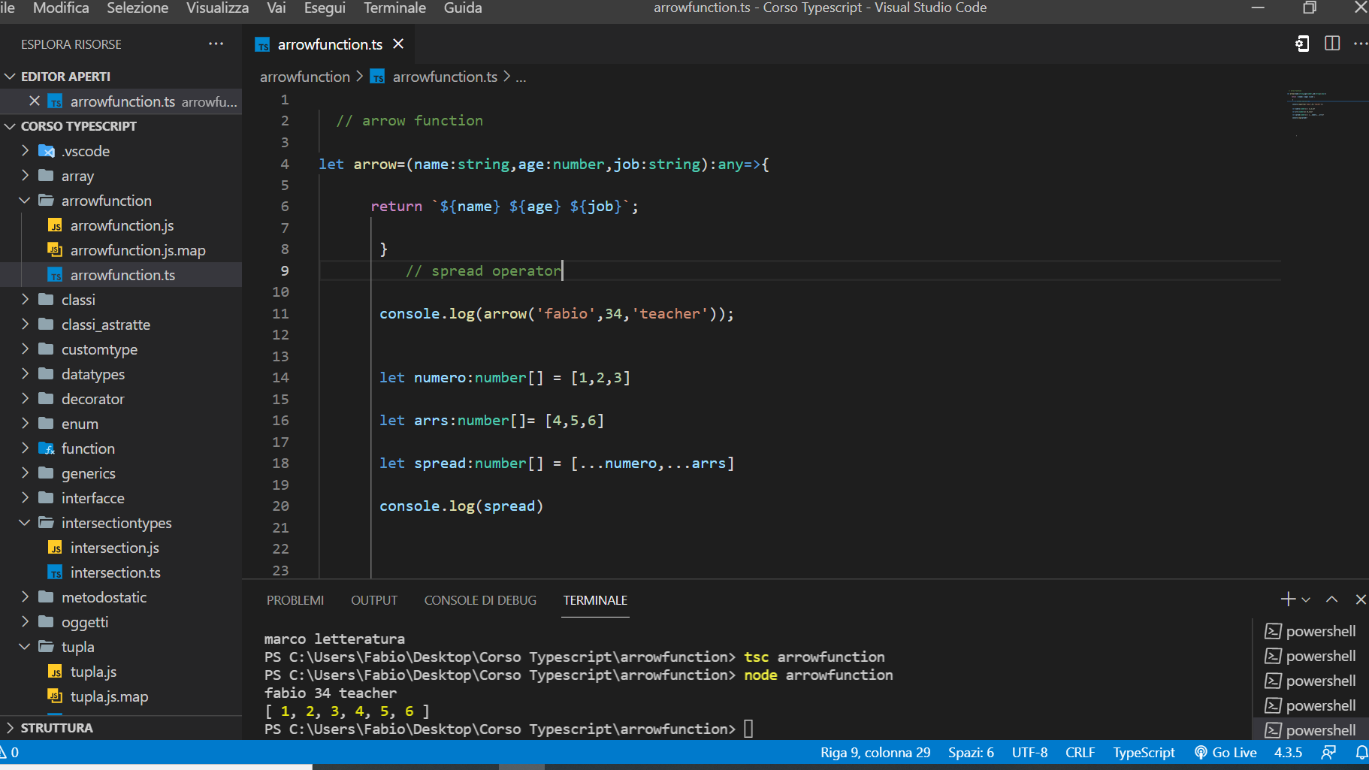
Typescript
Ecmascript

Slide 19
Typescript
Intersection type
Intersection type
Esempio:
I tipi di intersezione sono strettamente correlati ai tipi di unione, ma vengono utilizzati in modo molto diverso. Un tipo di intersezione combina più tipi in uno. Ciò consente di aggiungere tipi esistenti per ottenere un singolo tipo con tutte le funzionalità necessarie.
type Admin = {
name: string;
privileges: string[];
};
type Employee = {
names: number;
startDate: Date;
};
type ElevatedEmployee = Admin & Employee;
const e1: ElevatedEmployee = {
name: 'Max',
names: 12,
privileges: ['create-server'],
startDate: new Date()
};
type Universal = Combinable & Numeric;

Slide 20
Typescript
Function overload
Function overload
TypeScript fornisce il concetto di sovraccarico di funzioni. È possibile avere più funzioni con lo stesso nome ma tipi di parametri e tipo restituito diversi.
Esempio:
function add(a:string, b:string):string; function add(a:number, b:number): number; function add(a: any, b:any): any { return a + b; } add("Hello ", "Steve"); // return "Hello Steve" add(10, 20); // return 30

Slide 21
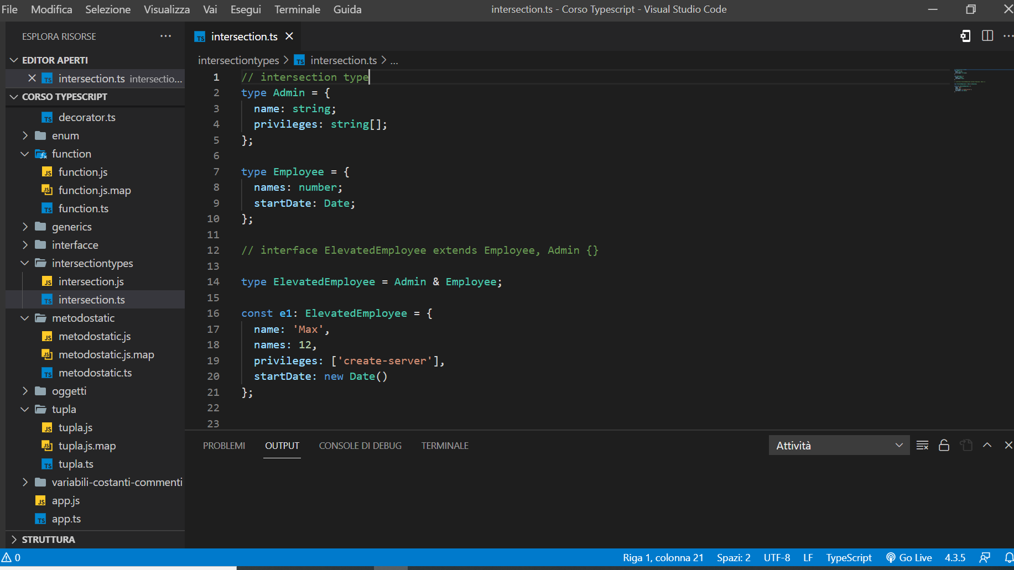
Typescript
Intersection type

Slide 22
Typescript
Introduzione ai decoratori
Un Decorator è un tipo speciale di dichiarazione che può essere allegata a una dichiarazione di classe , metodo ,funzione di accesso , proprietà o parametro . I decoratori usano il modulo @expression, dove expression restituisce una funzione che verrà chiamata in fase di esecuzione con informazioni sulla dichiarazione decorata.
Configurazione
Esempio:
function Logger(constructor: Function) {
console.log('Logging...');
console.log(constructor);
}
@Logger
class Person {
name = 'Max';
constructor() {
console.log('Creating person);
}
}
const pers = new Person();
console.log(pers);
{
"compilerOptions": {
"target": "Es6",
"experimentalDecorators": true
}
}

Slide 23
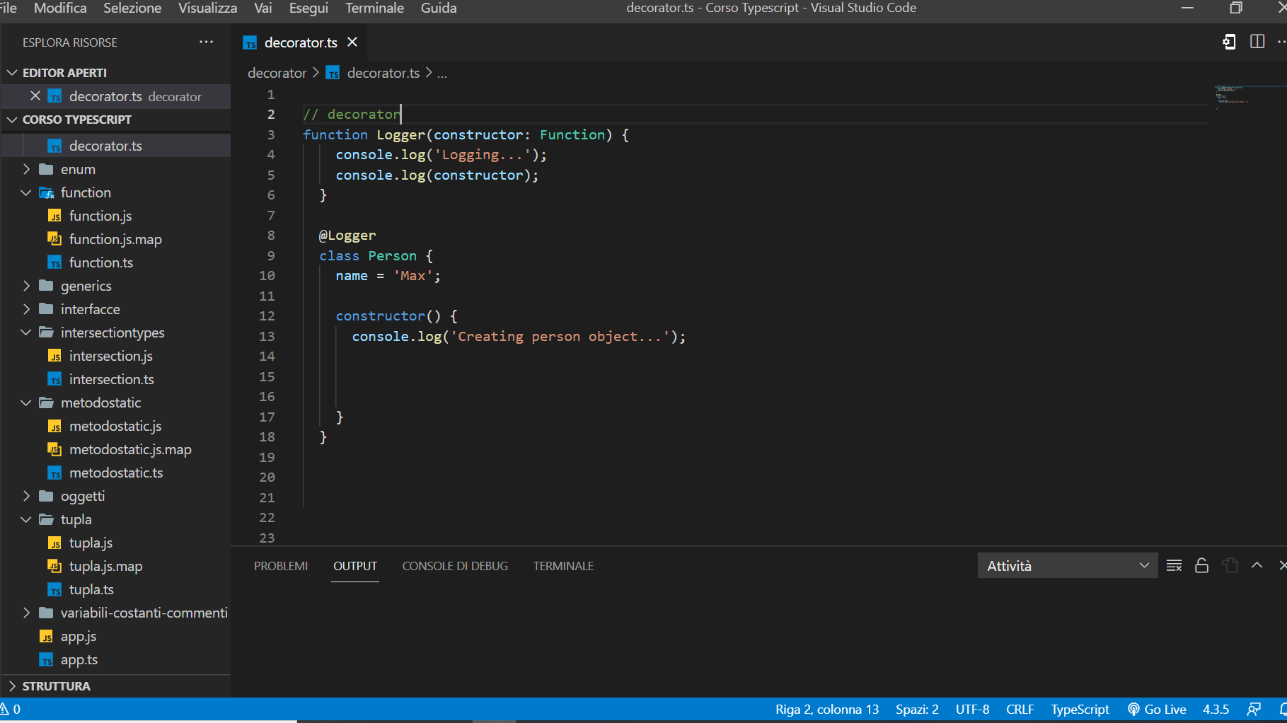
Typescript
Decoratori

Slide 24
Typescript lato server

Slide 25
Typescript
Introduzione al Json
^{Json}
I json sono oggetti definiti da chiave e valore racchiusi tra parentesi graffe utilizzati per l'archiviazione e lo scambio di dati.
Esempio di dati json: '{"name":"John", "age":31, "city":"New York"}'.
Regole di sintassi
Valori Json
La sintassi JSON deriva dalla sintassi della notazione degli oggetti JavaScript:
I dati sono in coppie nome / valore
I dati sono separati da virgole
Le parentesi graffe ricci tengono gli oggetti.
Le parentesi quadre contengono gli array
In JSON , i valori devono essere uno dei seguenti tipi di dati:
una stringa
un numero
un oggetto (oggetto JSON)
un array
un booleano
nullo

Slide 26
Typescript
Ecmascript lato server
^{Async await-promise-fetch}
Un altre funzionalità introdotta da ES6 è stata sulle funzioni asincrone async await(attesa di una response), le promises gestiscono il processo di un servizio web oppure di un processo asincrono, il metodo fetch permette da una chiamata ad un url di ottenere informazioni ad esempio i dati di un API.
Esempio:
async function myDisplay() {
let myPromise = new Promise(function(myResolve, myReject) {
setTimeout(function() { myResolve("Success"); }, 6000);
});
await myPromise;
}
myDisplay();

Slide 27
Typescript
Introduzione ai servizi rest
Rest è un’architettura software che consente di erogare
servizi web,implementato sul protocollo HTTP.
Rest definisce come creare le URL dei servizi e come utilizzare i metodi HTTP (GET per il recupero di
informazioni, POST per inviare dati, PUT sostituisce la risorsa corrente,PATCH per modifiche parziali, DELETE per eliminare una risorsa)
Il principio fondamentale di REST sono le risorse,
^{accessibili tramite una URI.}
Metodi HTTP
GET- recupera info da un server
POST- invia dati ad un server
PUT-sostituisce la risorsa
PATCH-modifiche su di una risorsa
DELETE- elimina una risorsa

Slide 28
Typescript
Introduzione ai servizi rest
Esempio: come consumare dati rest
async function fetchAPI(){
const Url= ' https://mocki.io/v1/765b2daf-41d5-4e94-a0d5-abd918f57b8f’https://mocki.io/v1/765b2daf-41d5-4e94-a0d5-abd918f57b8f
const response = await fetch(Url)
const resp = await response.json();
return resp;
}
fetchAPI().then(console.log);
ASYNC AWAIT FETCHAPI()- nome della funzione asincrona
URL-request name server and endpoints
RESPONSE-dati dell endpoint
FETCHAPI.THEN- chiamata della funzione con risultato della promise

Slide 29
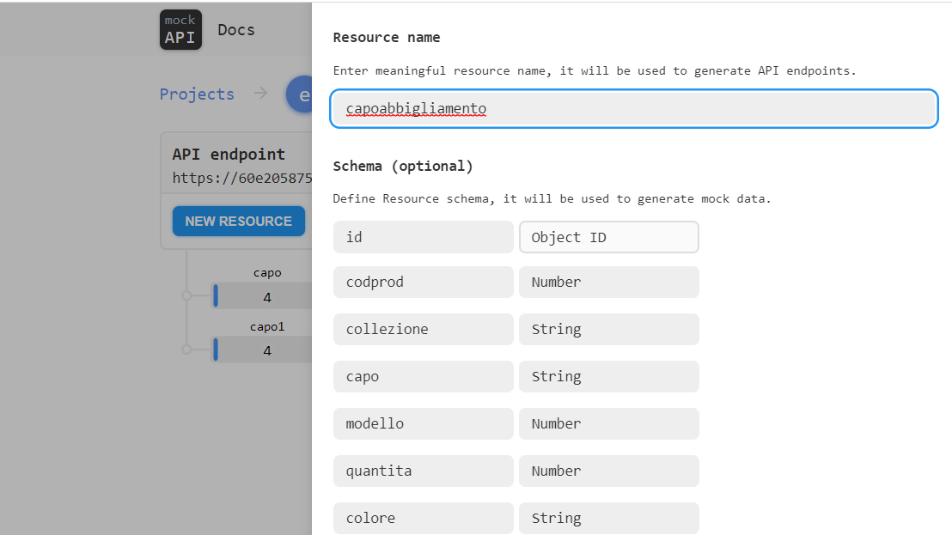
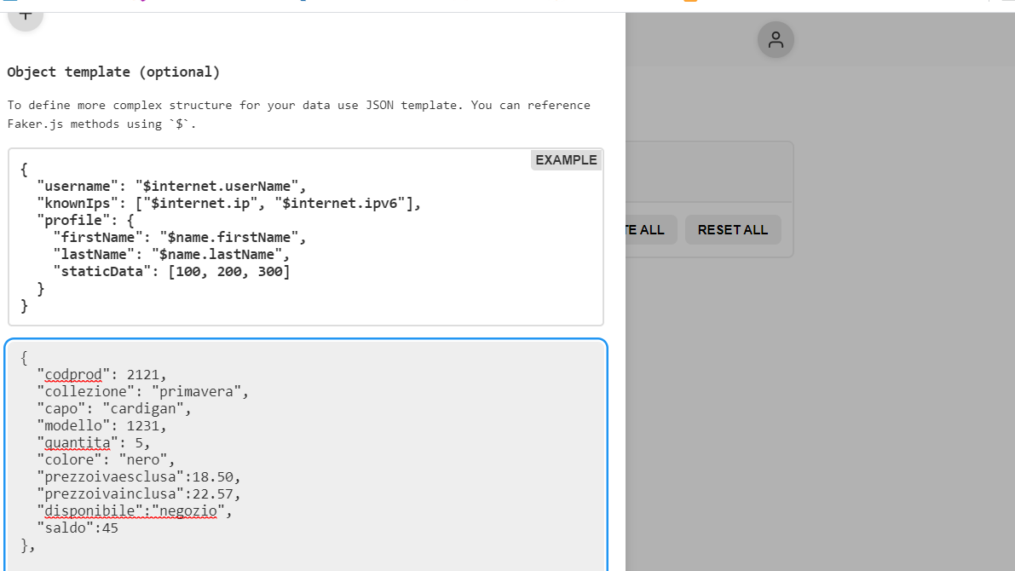
Typescript
Servizio Fake Api
Nell'esempio precedente del servizio web fetch è stata utilizzato una fake api attraverso mockiapi.io https://mockapi.io. Una volta loggati con google create un nuovo project.
Visualizzerete un template in cui vi indica di inserire il nome della vostra risorsa che verrà aggiunta alla URL del servizio con i nomi dei campi dell API(FIGURA 1). Nella FIGURA 2 il template Json dell'API con chiave-valore.

Slide 30
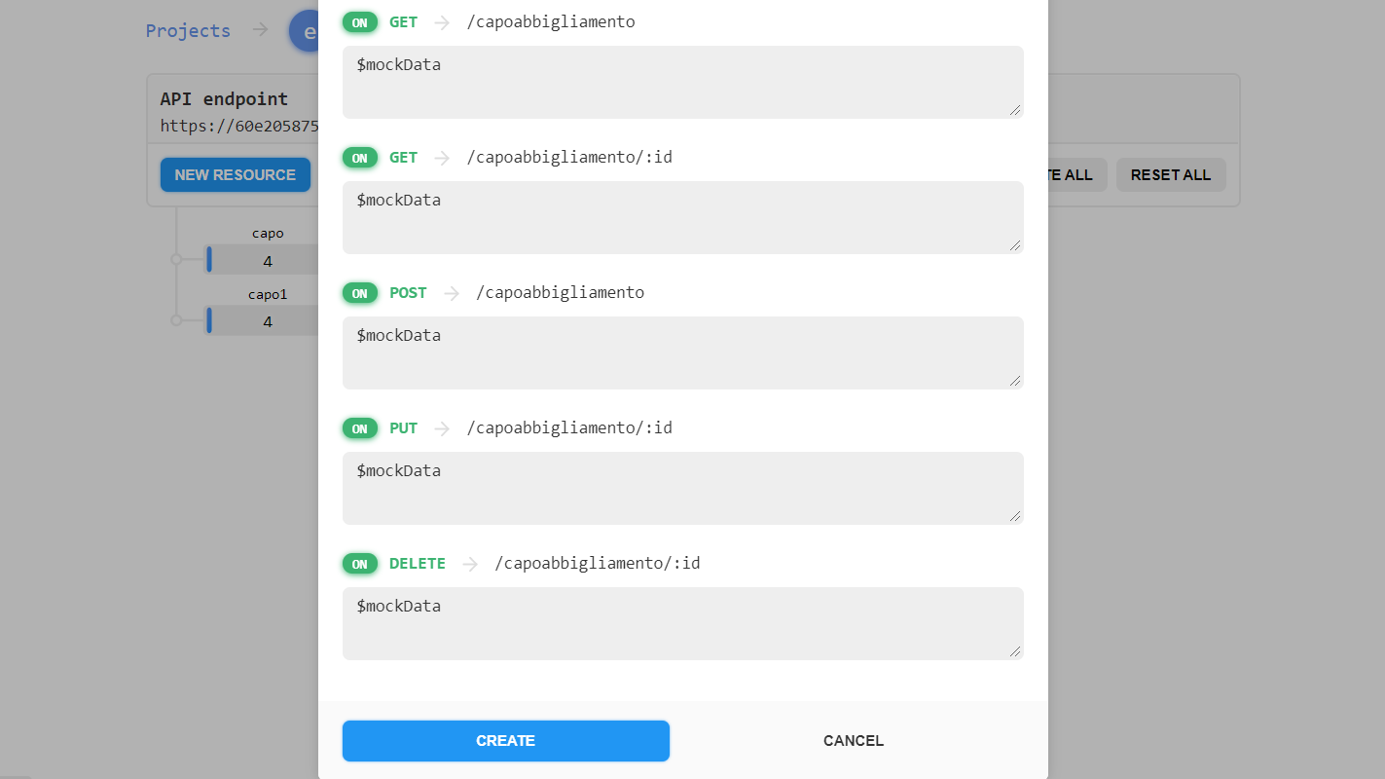
Typescript
Servizio Fake Api
Nella figura presente vi è il template che riguarda i principali metodi utilizzati in servizio web per gestire una risorsa: GET:per richiedere dati ad una risorsa POST: per inviare dati ad una risorsa
PUT: sostiuire una risorsa con quella corrente. PATCH:per effettuare modifiche parziali DELETE:per eliminare una risorsa
Nel template è presente lo switch on/off per indicare il metodo da utilizzare per il nostro servizio e infine create per terminare la configurazione del servizio.

